Slide 1
TIPOS DE PLANOS
Sistema diédrico I

Slide 2
NOMBRE | POSICIÓN | TRAZAS
Plano Oblicuo | Oblicuo | Vertical y horizontal
Plano horizontal | Paralelo PH | Vertical
Plano frontal | Paralelo PV | Horizontal
Plano vertical o proyectante Horizontal | Perpendicular PH | Vertical y horizontal
Plano de canto o proyectante vertical | Perpendicular PV | Vertical y horizontal
Plano paralelo a LT | Paralelo a PH y PV | Vertical y horizontal, paralelas a LT
Plano de perfil | Paralela a Plano de Perfil | Vertical y horizontal, perpendiculares LT
Plano perpendicular 1º Bisector | Perpendicular primer Bisector | Vertical y horizontal, simétricas respecto LT
Plano perpendicular 2º Bisector | Perpendicular segundo Bisector | Vertical y horizontal, confundidas
Plano pasa por la LT | Pasa por la LT | Vertical y horizontal en la LT y un punto

Slide 3
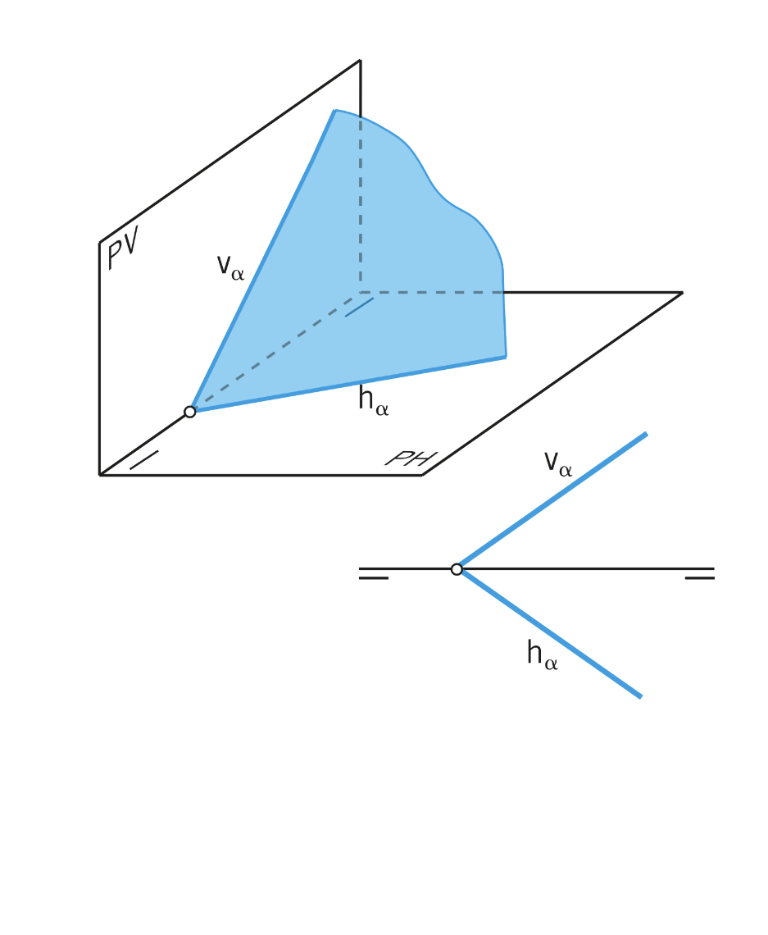
PLANO OBLICUO
Es un plano cuyas trazas son oblicuas a los planos de proyección.
Es un plano genérico.

Slide 4
PLANOS PARALELOS A LOS DE PROYECCIÓN
PLANO HORIZONTAL
Es un plano paralelo al PH y perpendicular al PV.
Solo tiene traza vertical, paralela a la LT.
En su proyección vertical los elementos están en VERDADERA MAGNITUD
PLANO FRONTAL
Es un plano paralelo al PV y perpendicular al PH.
Solo tiene traza horizontal, paralela a la LT.
En su proyección horizontal los elementos están en VERDADERA MAGNITUD

Slide 5
PLANOS PERPENDICULARES A UN PLANO
PLANO PROYECTANTE HORIZONTAL O PLANO VERTICAL
Es perpendicular al PH.
Su traza vertical es perpendicular a LT.
En su proyección horizontal los elementos están en Verdadera magnitud
PLANO PROYECTANTE VERTICAL O PLANO DE CANTO
Es perpendicular al PV.
Su traza horizontal es perpendicular a LT.
En su proyección vertical los elementos están en Verdadera magnitud

Slide 6
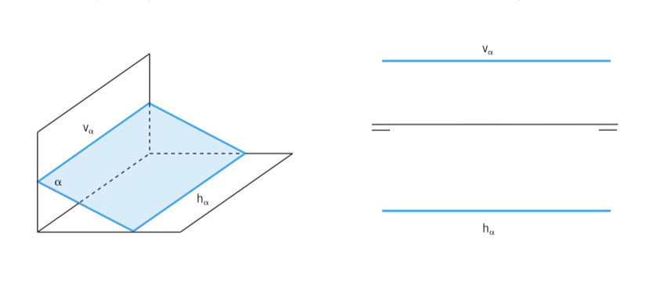
PLANO PARALELO A LA LT
Es paralelo a la LT.
Sus trazas son paralelas a ella.

Slide 7
PLANOS PERPENDICULARES A LOS PLANOS DE PROYECCIÓN
PLANO DE PERFIL
Es un plano perpendicular a la LT y los dos planos de proyección.
Sus trazas son perpendiculares a la LT.
Todo elemento contenido en este plano se proyecta horizontal y verticalmente sobre sus trazas , respectivas.

Slide 8
PLANOS PERPENDICULARES A LOS BISECTORES
PERPENDICULAR AL 1º BISECTOR
Sus trazas son simétricas respecto a la LT.
Si además, es paralelo a la LT, como, por ejemplo, el plano B y paralelo al 2ºBisector, sus trazas son equidistantes y paralelas a la LT.
PERPENDICULAR AL 2º BISECTOR
Sus trazas se confunde.
Si, además es paralelo ala LT , como, por ejemplo, el plano B, sus trazas se confunde y son paralelas a la LT.

Slide 9
PLANO QUE PASA POR LA LT
Es un plano que corta a los planos de proyección en la LT.
Para definirlo se necesita:
Las proyecciones de un punto contenido en él.
Un plano de perfil para poder definir su traza de perfil.

